Slide 1
TIẾNG VIỆT
BÀI 32: LUYỆN VIẾT THƯ
Tiết số: 119/245

Slide 2
YÊU CẦU CẦN ĐẠT:
1. Học sinh thực hiện được:
- HS biết viết được bức thư cho bạn theo hướng dẫn.
2. Học sinh vận dụng được:
- Học sinh biết tự viết được thư thăm hỏi.
3. Học sinh có cơ hội hình thành, phát triển

Slide 3
A. Khởi động

Slide 4
- GV yêu cầu học sinh đọc lại bức thư trong bài 30. Trả lời các câu hỏi sau:
+ Nga viết thư cho ai?
+ Đầu bức thư ghi những gì?
+ Bạn ấy viết thư để làm gì?

Slide 5
B. Khám phá

Slide 6
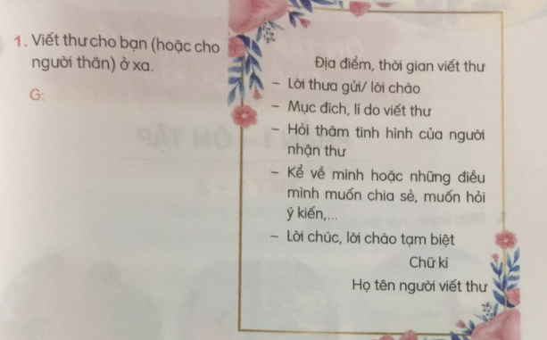
1. GIẢI BÀI TẬP
Bài tập 1: Viết thư cho bạn (hoặc cho người thân) ở xa
- HS làm việc nhóm đôi và trả lời các câu hỏi:
+ Đọc gợi ý trong SGK.
+ Xác định xem người mình định viết thư gửi cho là ai.

Slide 7
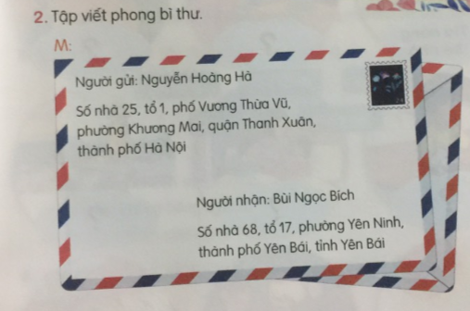
Tập viết phong bì thư
+ Mục người gửi ghi thông tin gì?
+ Ghi tên và địa chỉ của người viết thư.
+ Ghi thông tin gì vào mục người nhận?
+ Ghi tên và địa chỉ người nhận thư.

Slide 8
Bài tập 2. Chia sẻ bức thư của em trong nhóm và nghe góp ý của các bạn chỉnh sửa.
HS nhận xét và chỉnh sửa cho nhau bài làm.

Slide 9
C. Vận dụng, trải nghiệm

Slide 10
CỦNG CỐ LẠI NỘI DUNG BÀI HỌC VÀ DẶN DÒ HỌC SINH
+ Về nhà tự làm phong bì thư và ghi tên người gửi, người nhận lên bì thư.
+ Xin ý kiến đóng góp của người thân.
- GV cho HS nhắc lại những nội dung chủ yếu trong tuần 17.

